Slide 1
Moj trening
aplikacija za trenere i sportaše

Slide 2
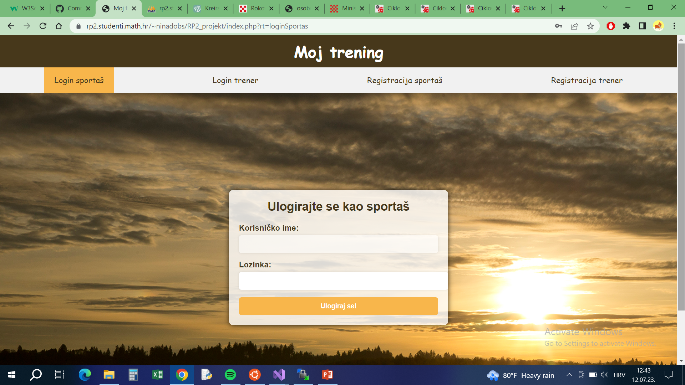

Slide 3
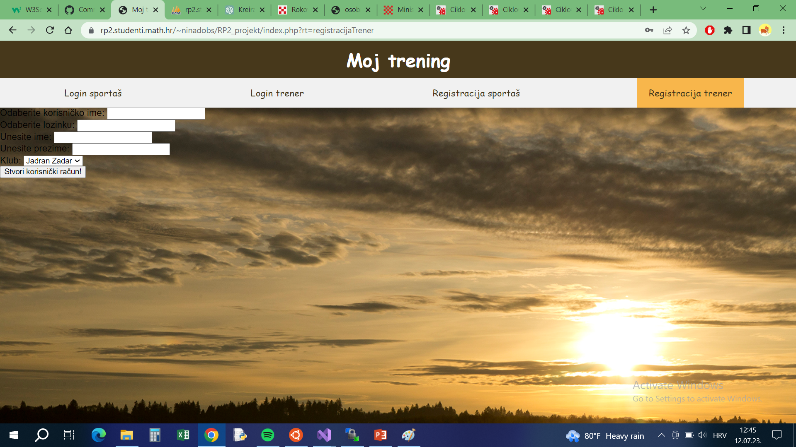
Registracija trenera

Slide 4
Trener….

Slide 5
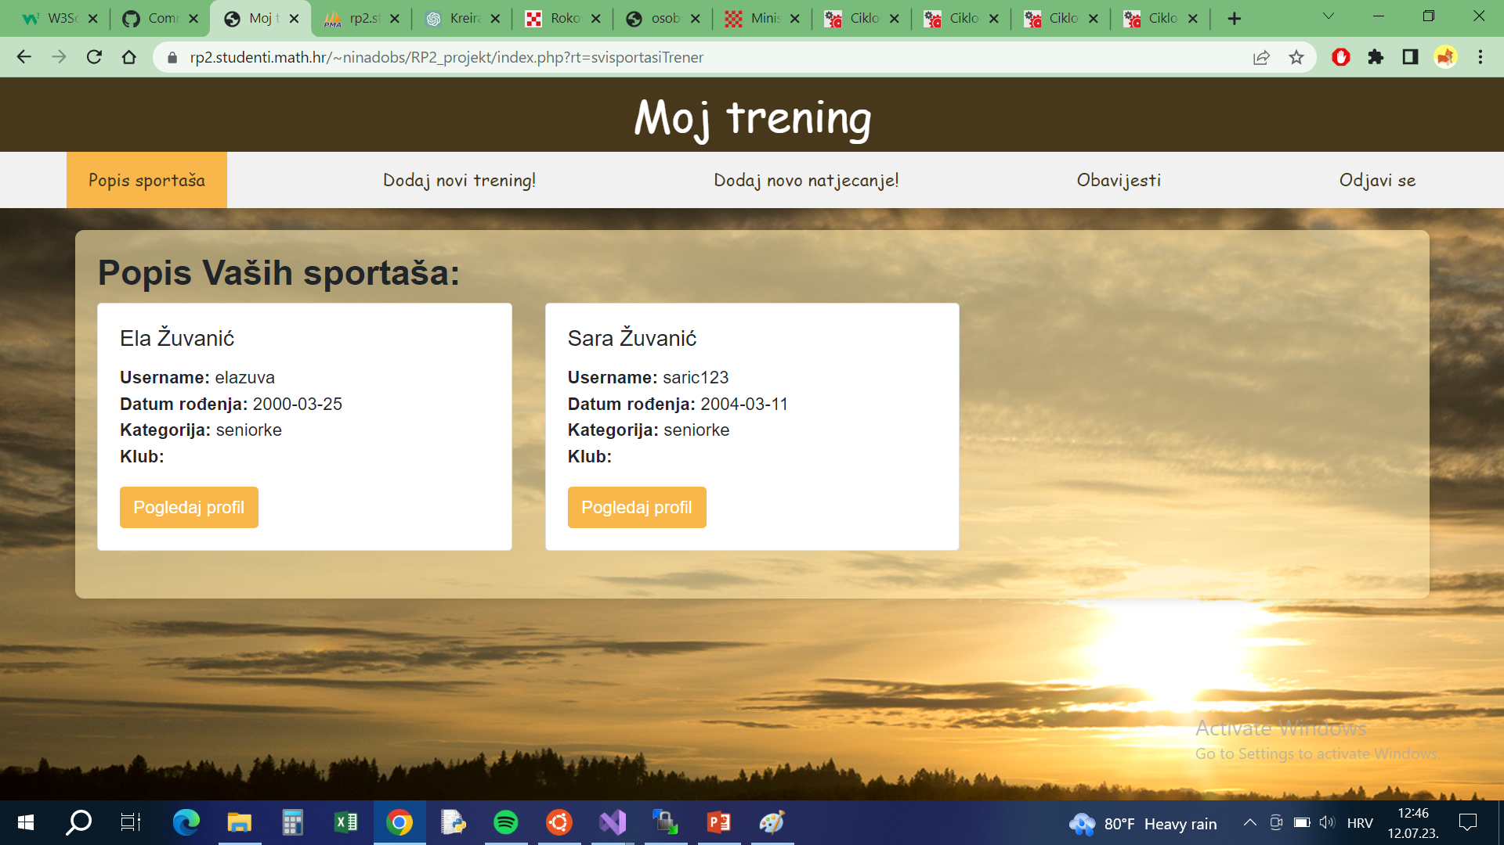
Popis svih sportaša

Slide 6
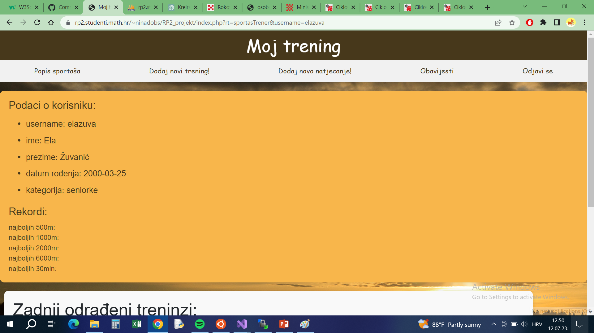
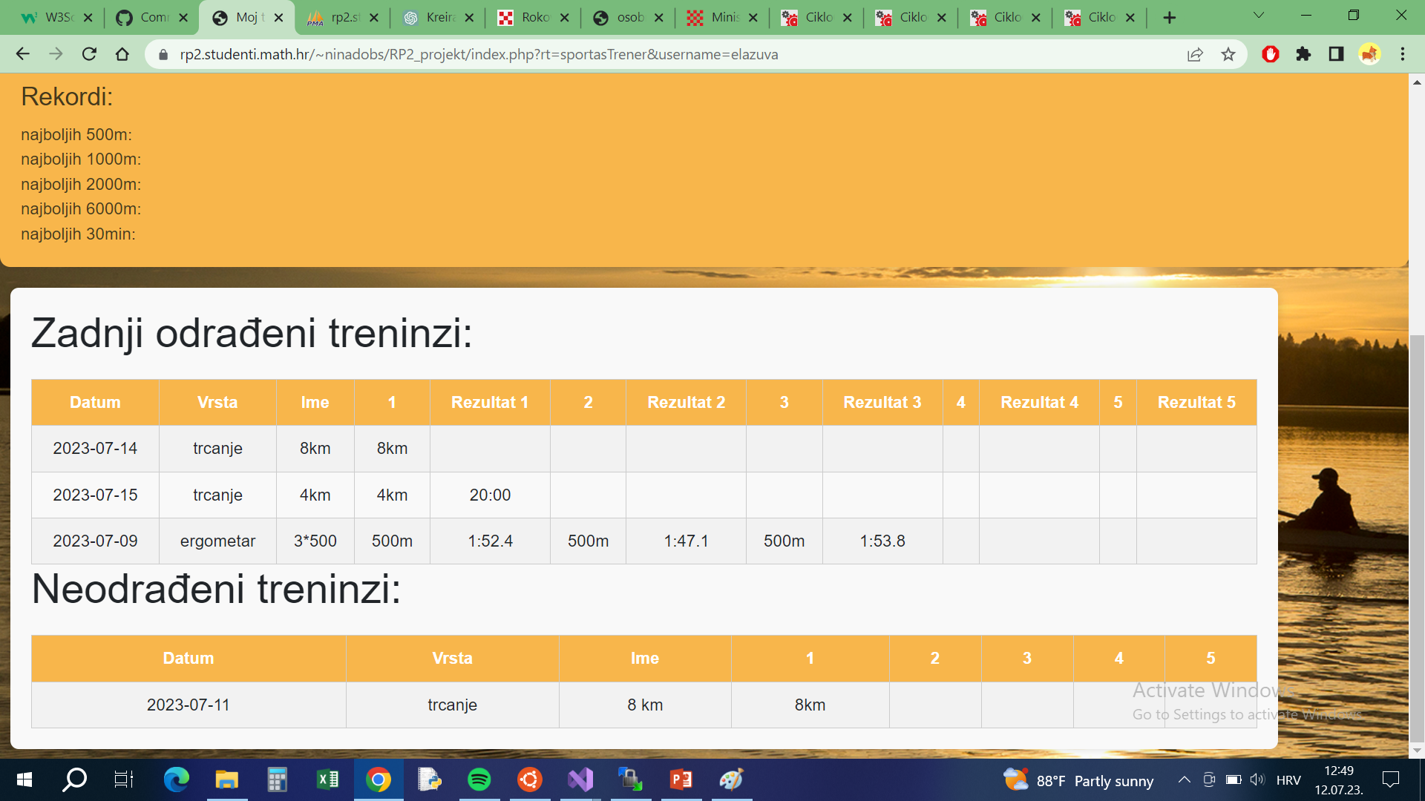
Profil sportaša

Slide 7
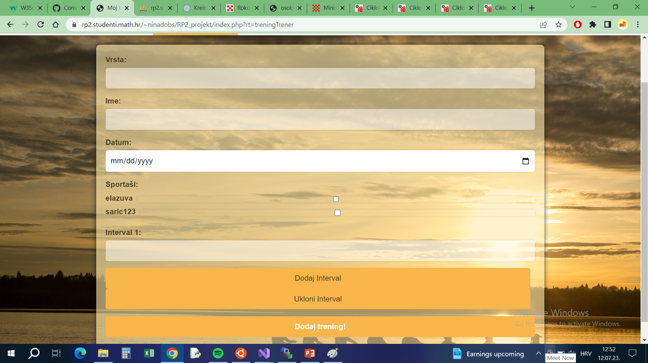
Dodavanje treninga

Slide 8
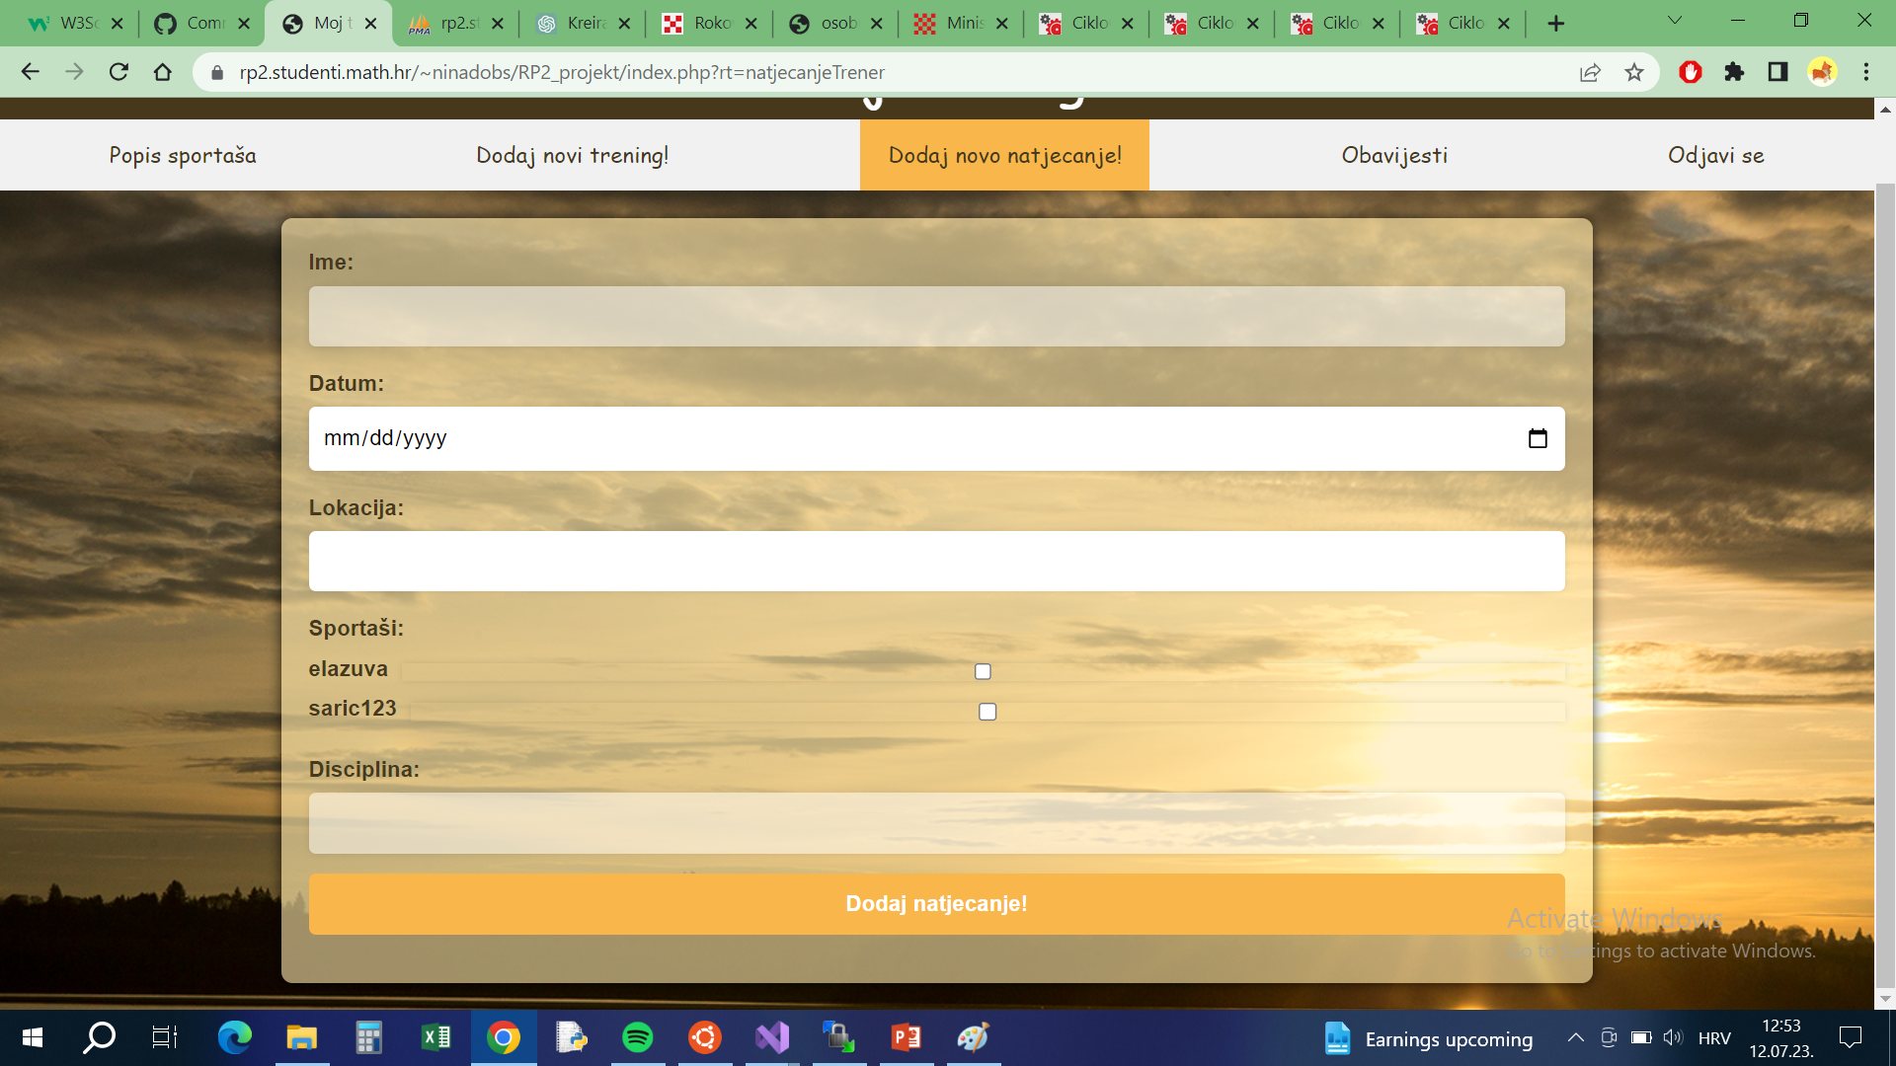
Dodavanje natjecanja

Slide 9
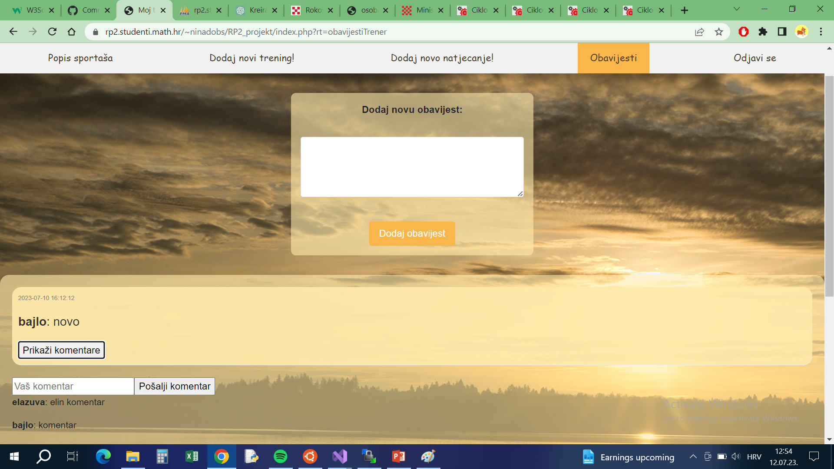
Obavijesti

Slide 10
Sportaš…

Slide 11
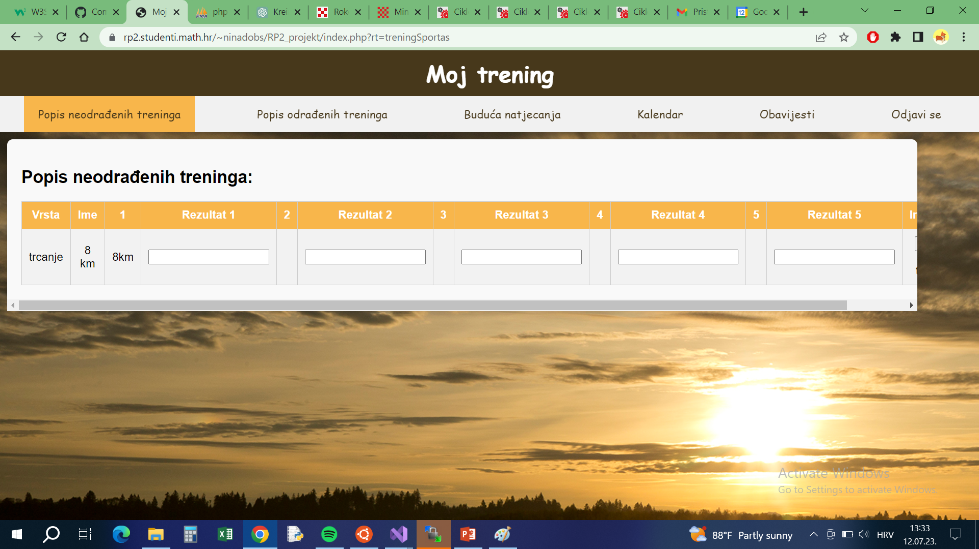
Neodrađeni treninzi

Slide 12
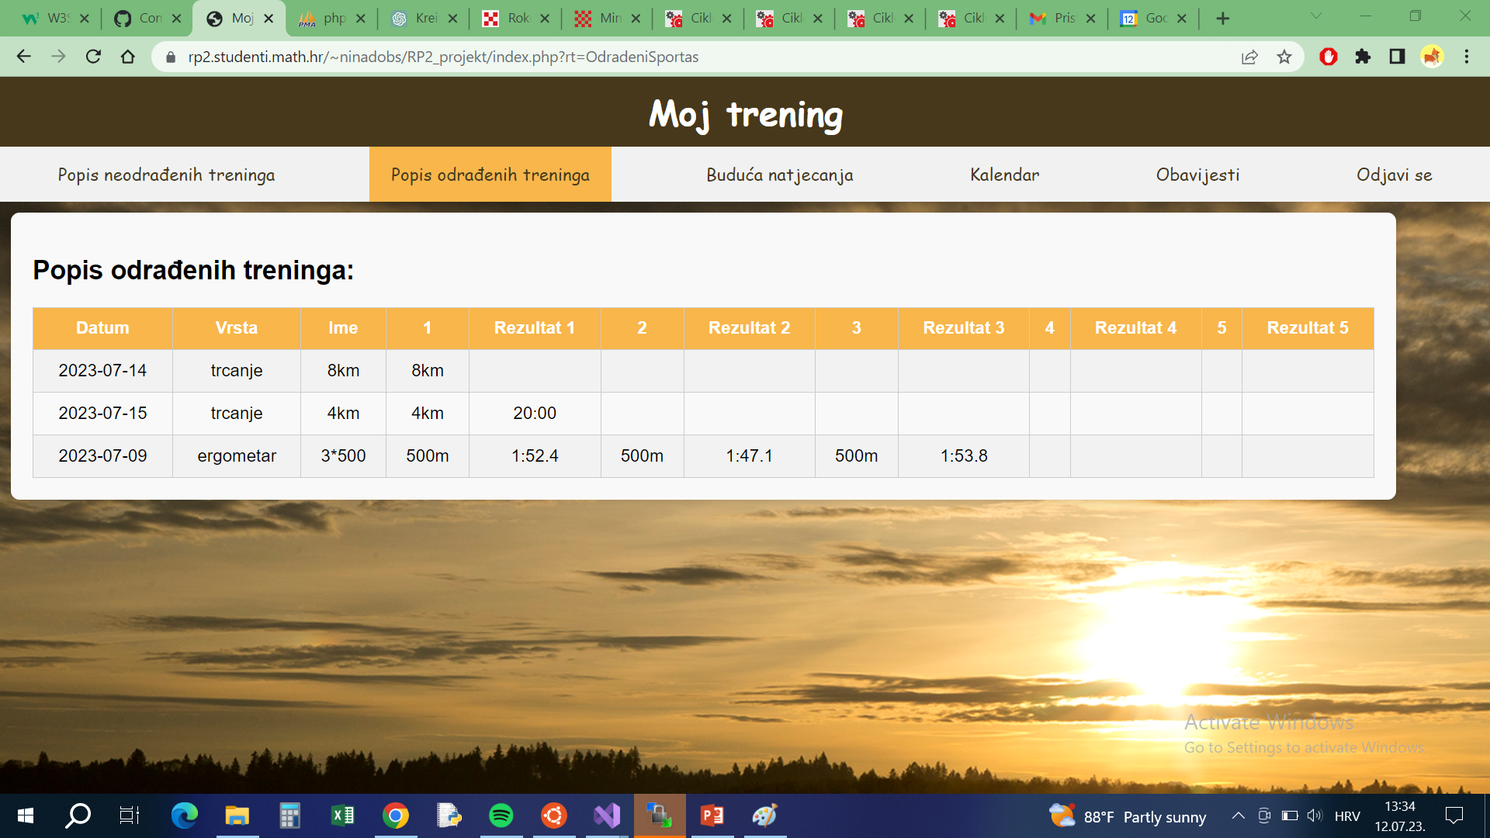
Odrađeni treninzi

Slide 13
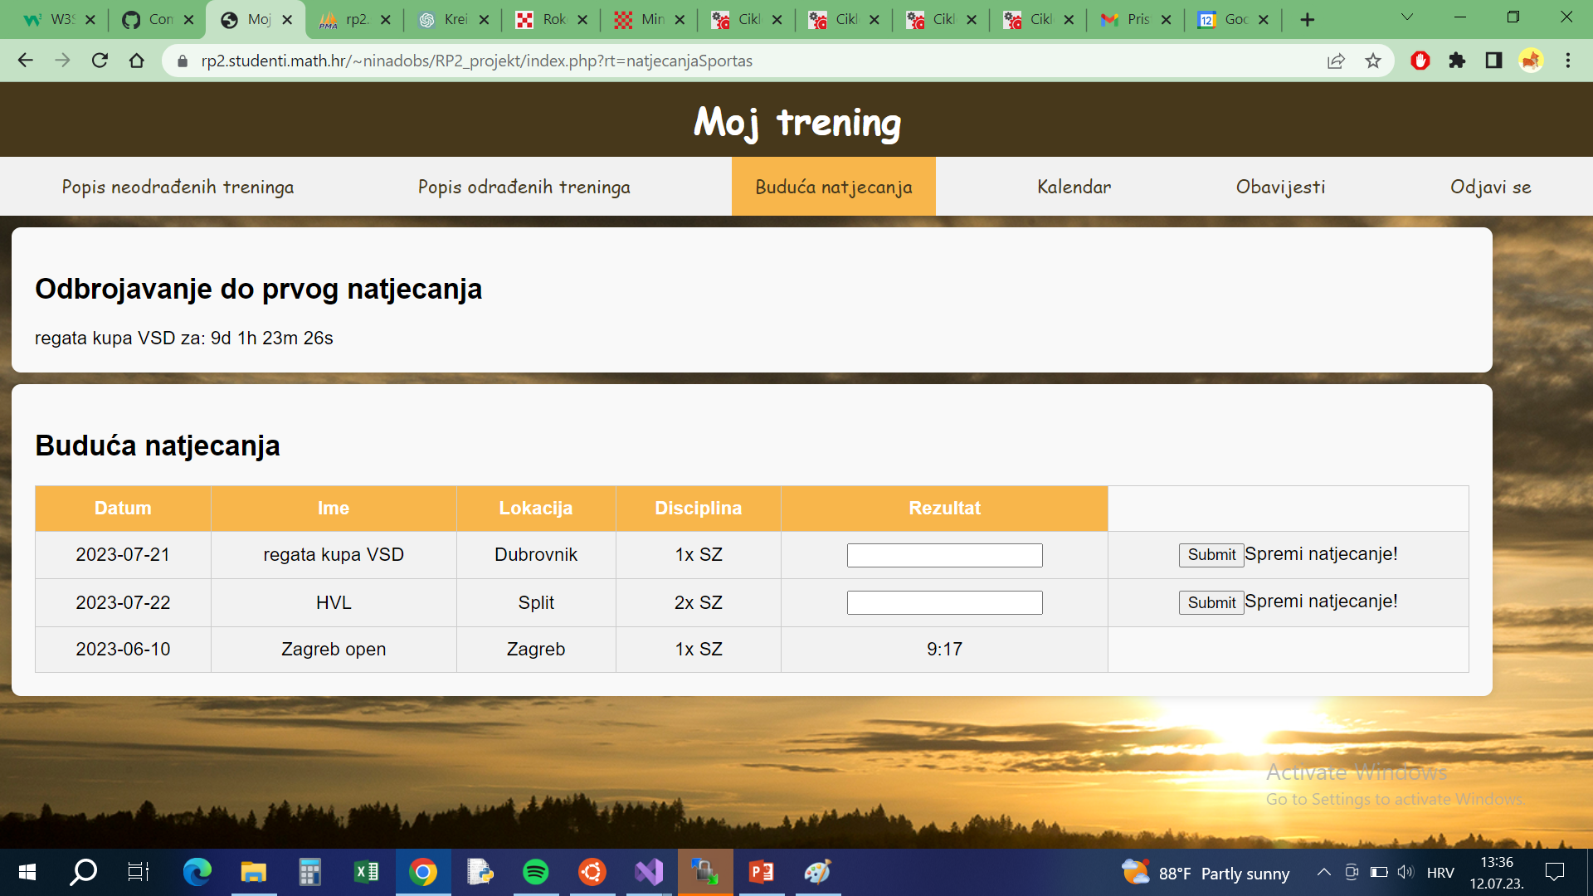
Natjecanja

Slide 14
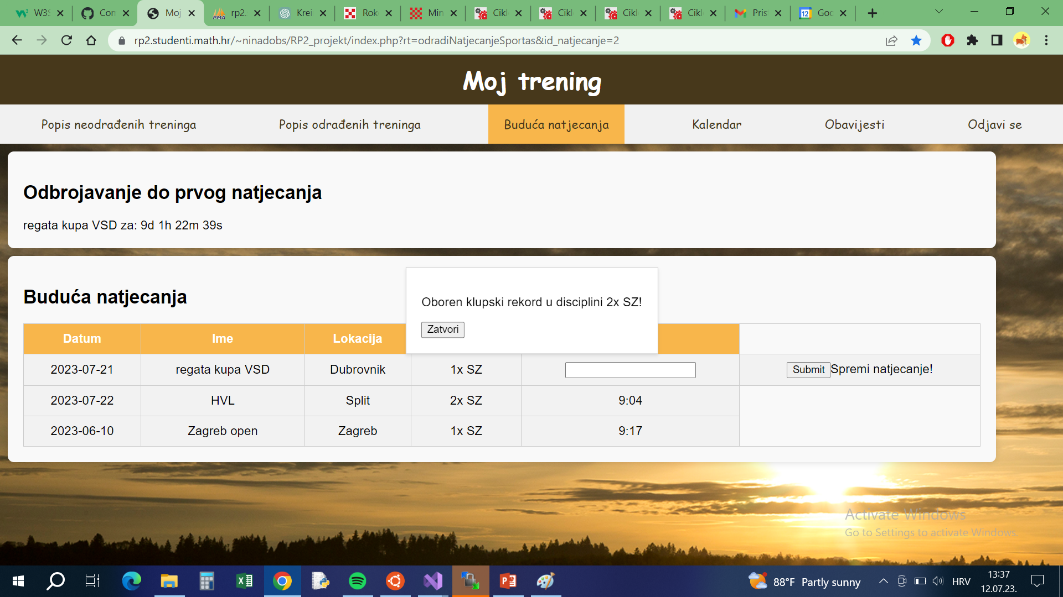
Unos rezultata u tablicu natjecanje

Slide 15
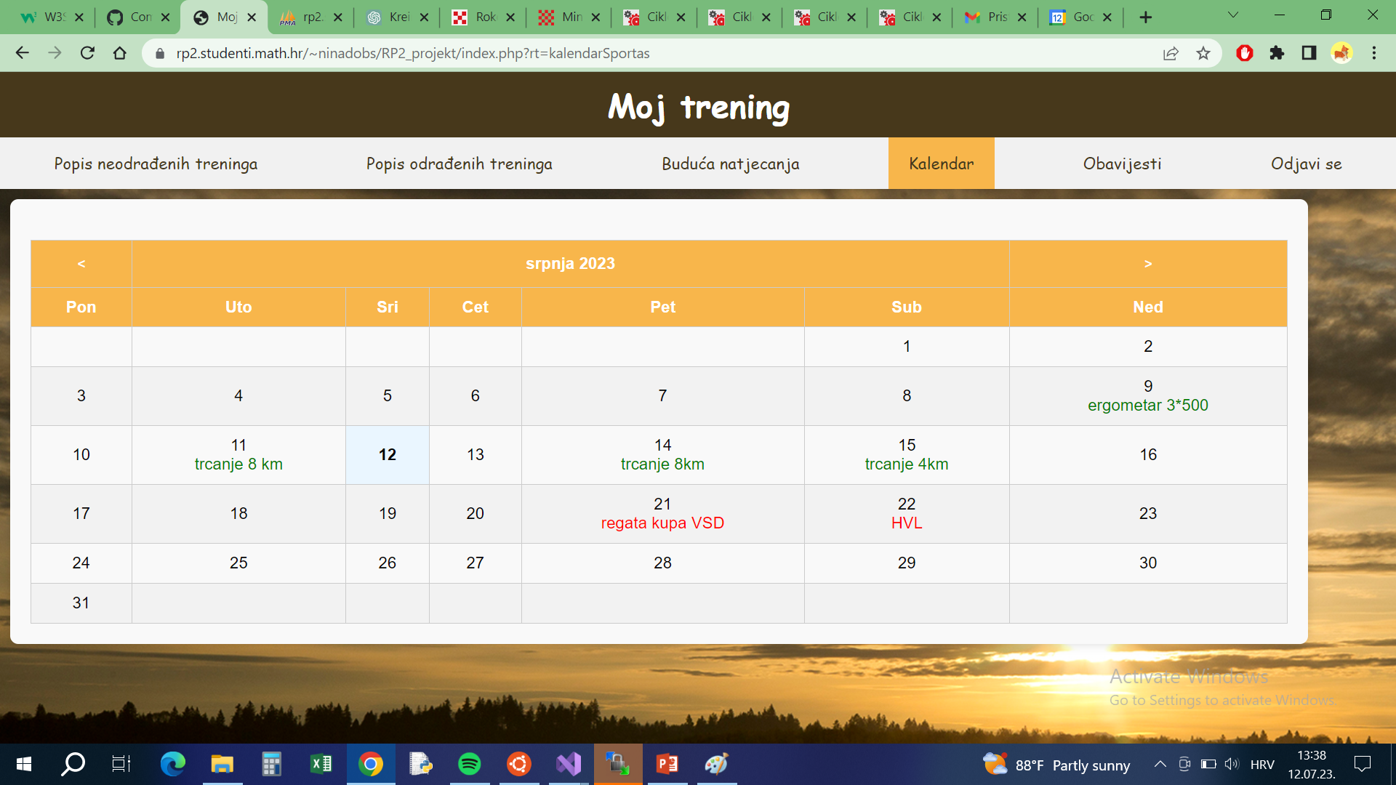
Kalendar

